Slide 1



Новое в 1С:Архиве
Александр Федай
Разработчик, 1С
Notes:
Вставив рисунок, переместите его на задний план

Slide 2
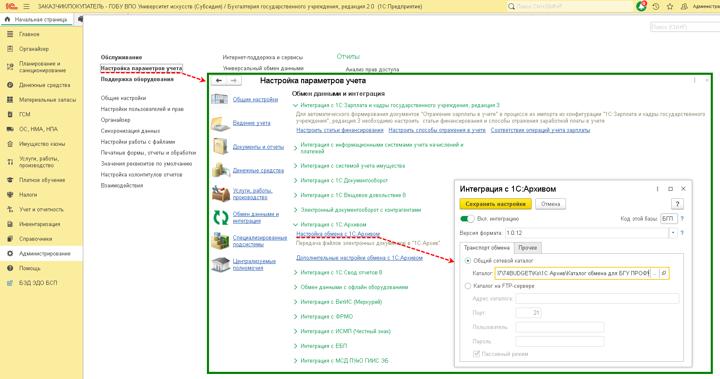


Интеграция с БГУ

Slide 3
Интеграция с БГУ
ПРОФ, КОРП
Начиная с релиза 2.0.107 от 18.12.2025
Отправка доступна для всех документов и справочников, которые поддерживают внутренний ЭДО/ПОД или ЭДО с контрагентами
Исключение: временно не передаются сведения электронных перевозочных документов БЭД
Notes:
Процессы обработки документов

Slide 4
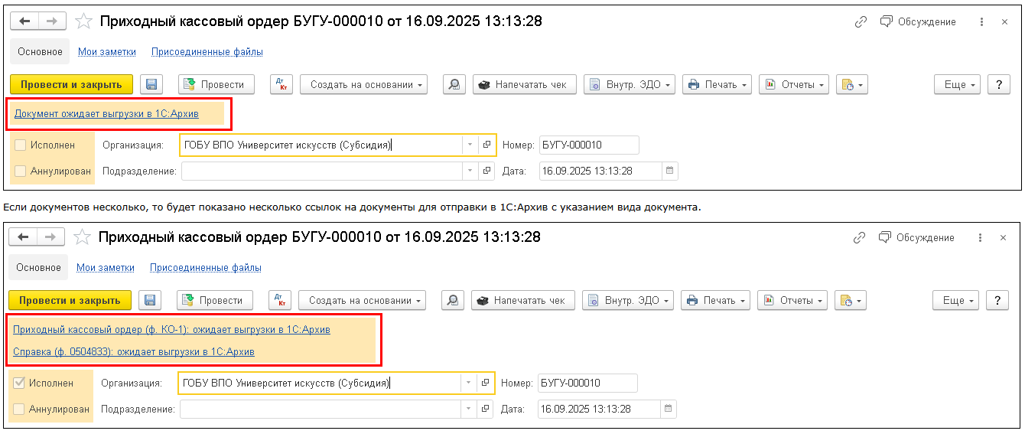
Интеграция с БГУ

Slide 5
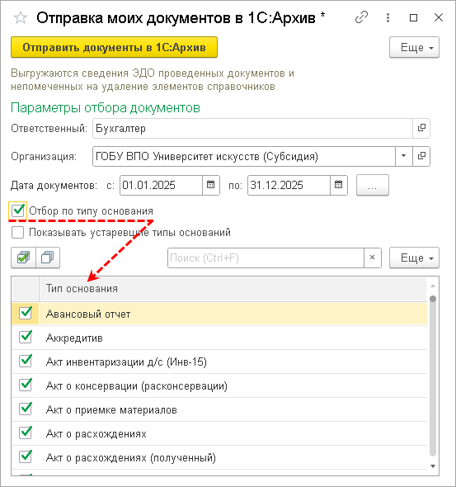
Интеграция с БГУ

Slide 6

Новые функции 1С:Архива

Slide 7
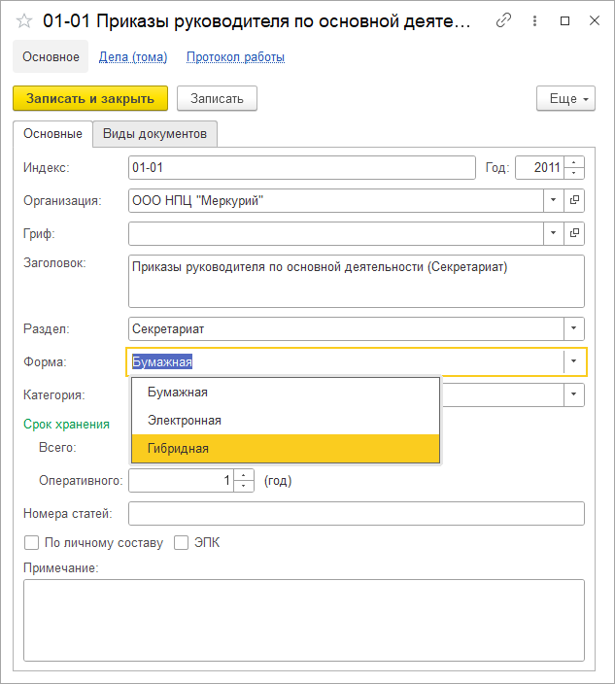
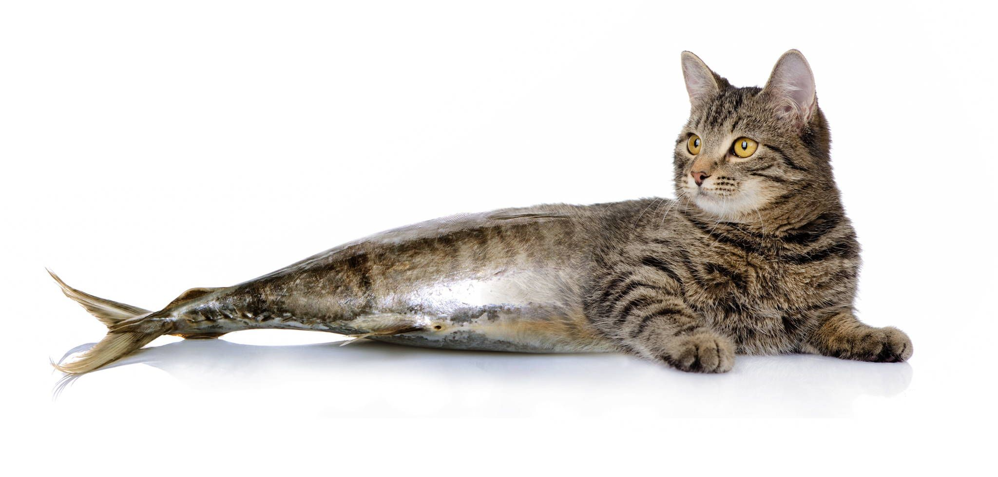
Гибридные дела
Выбор формы дела

Slide 8
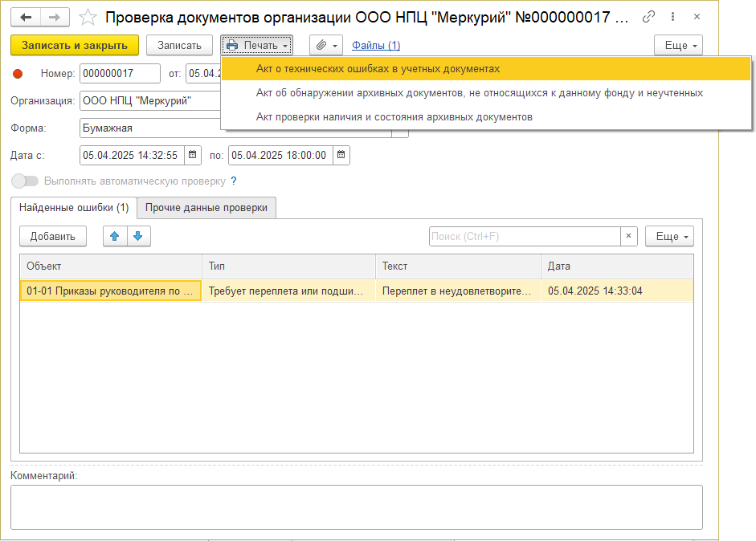
Проверки документов
Добавление вручную
Формирование актов
Классификация ошибок

Slide 9
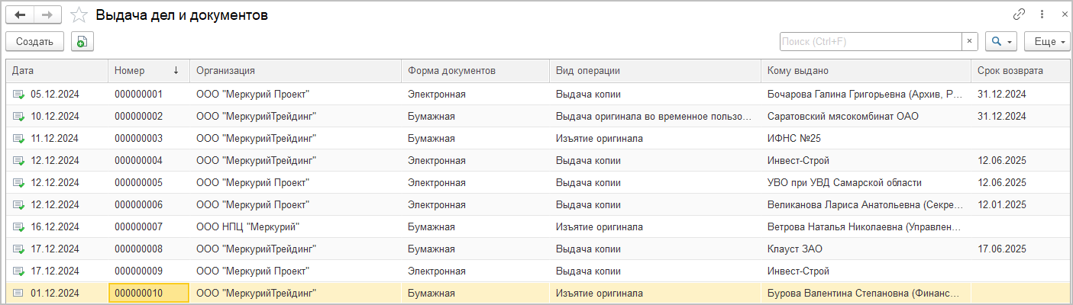
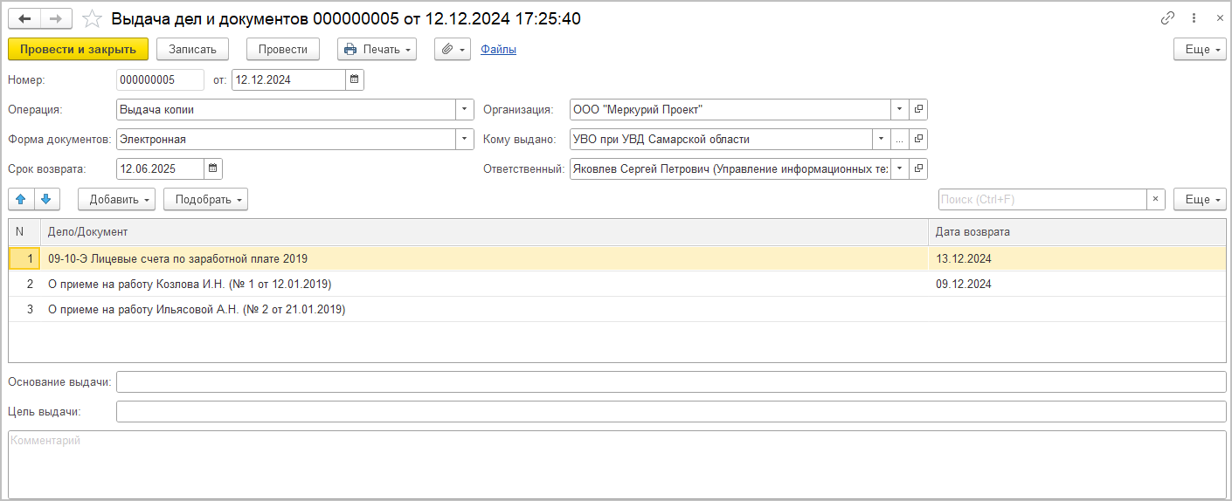
Выдача дел и документов
Выдача оригиналов во временное пользование
Выдача копий
Изъятие оригиналов

Slide 10
Выдача дел и документов
Печать акта выдачи
Выдача сотруднику или контрагенту
Можно выдать не только документ, но и дело целиком

Slide 11
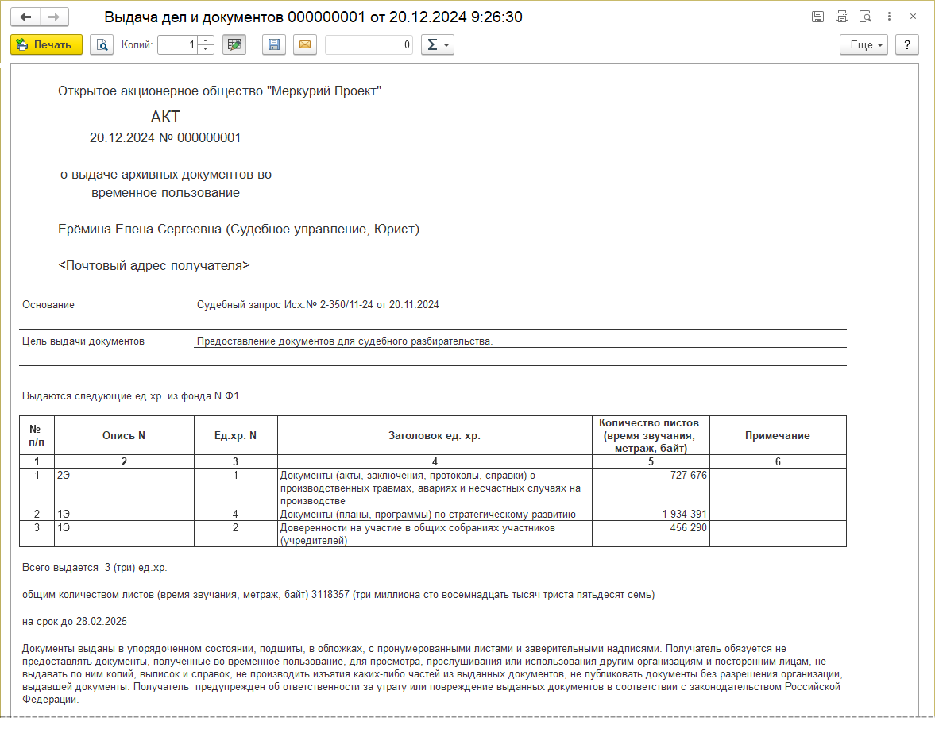
Выдача дел и документов

Slide 12
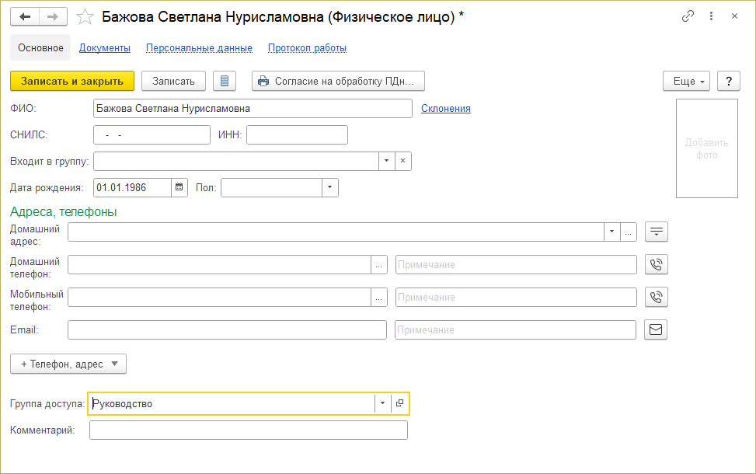
Физические лица
Группы доступа ФЛ добавлены в обмен

Slide 13
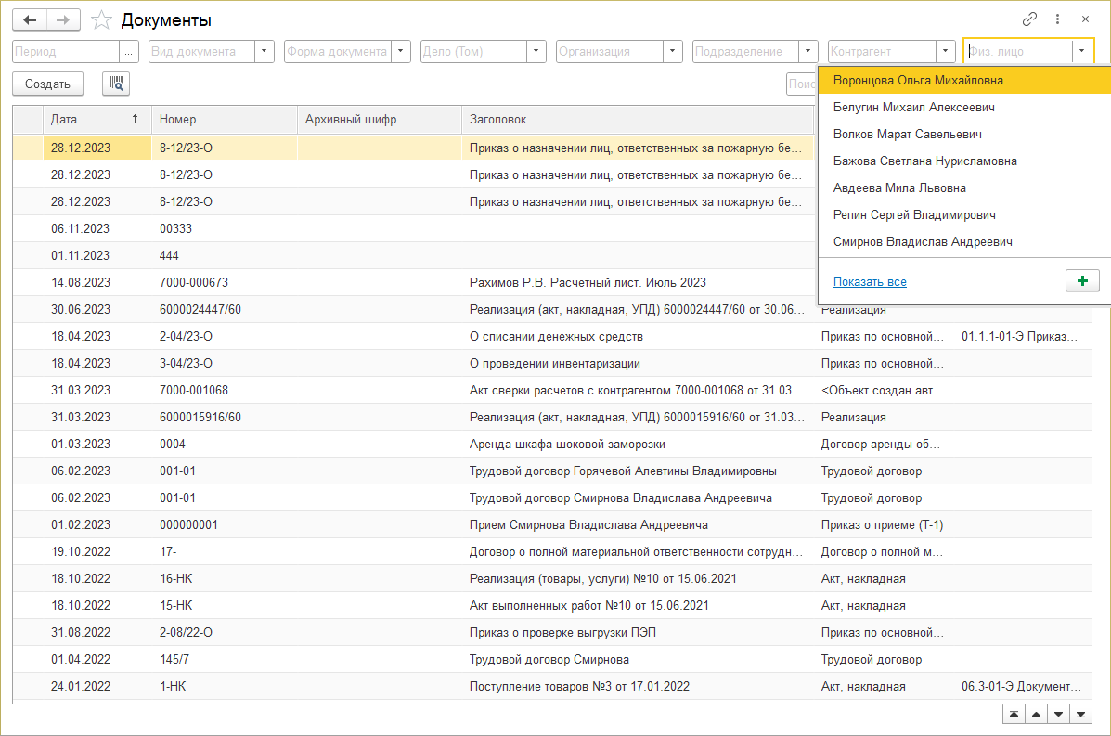
Физические лица
Отбор документов по ФЛ

Slide 14
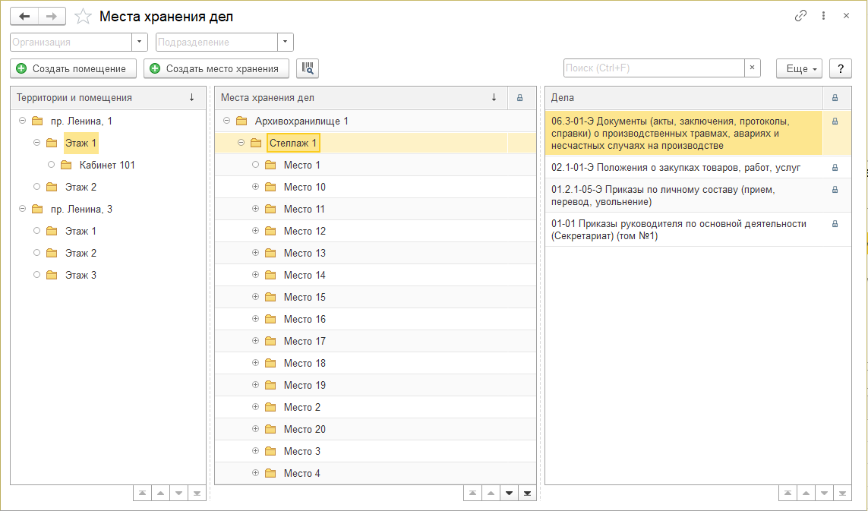
Места хранения дел
Поиск по штрихкоду
Иерархия мест хранения
Отображение дел в выбранном месте

Slide 15
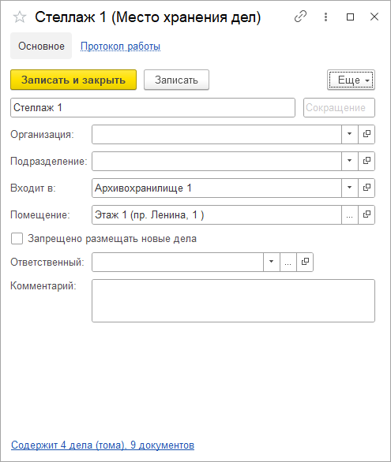
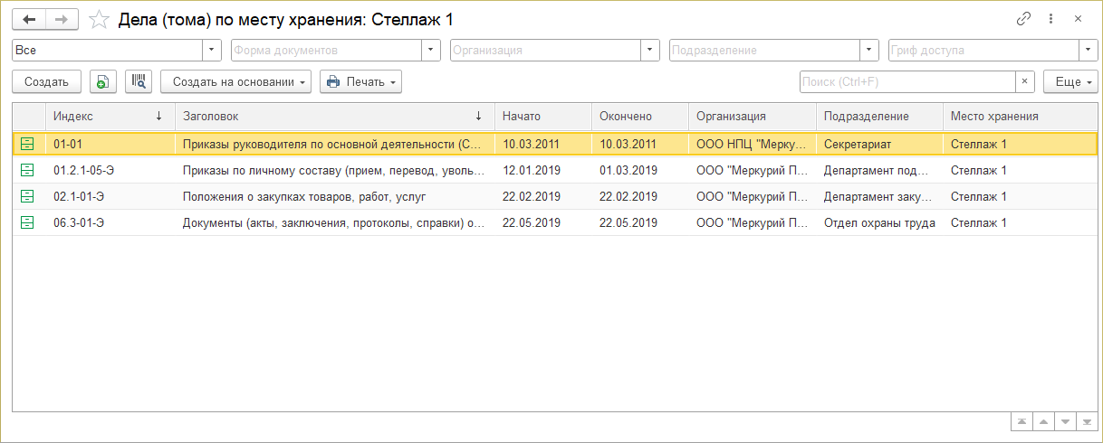
Места хранения дел
Дела по месту хранения или территории

Slide 16
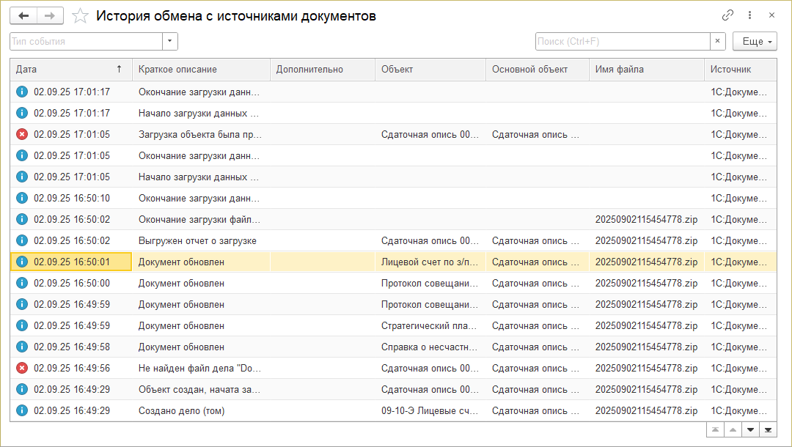

История обмена с источниками

Slide 17
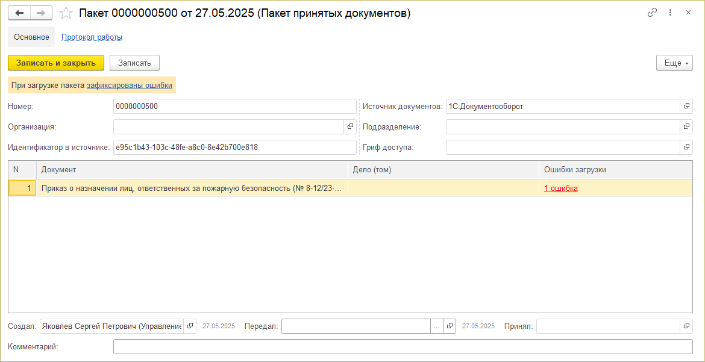
История обмена с источниками
Список всех ошибок по пакету
Список ошибок по документу

Slide 18
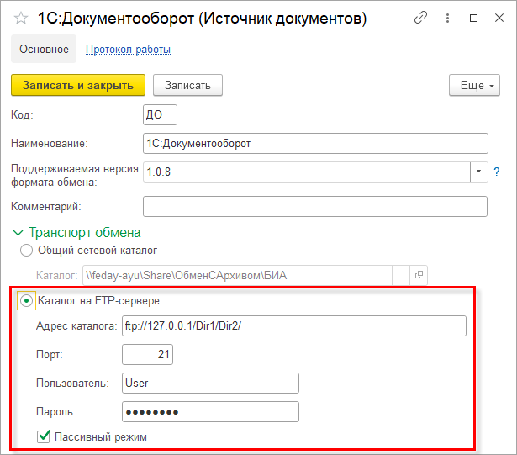
Обмен через FTP
Настройка транспорта перенесена в карточку источника документов
В качестве транспорта можно указать FTP-ресурс

Slide 19
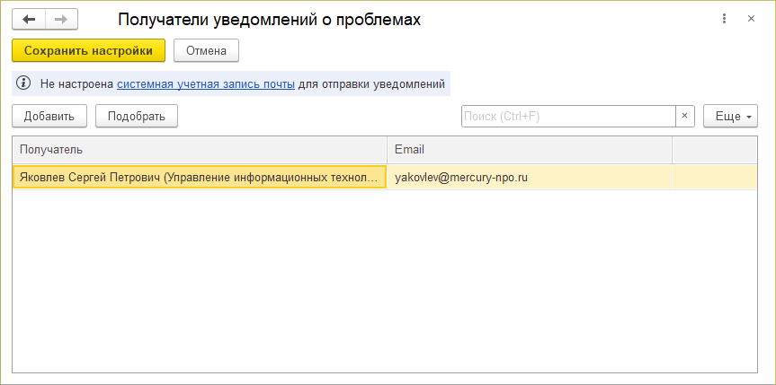
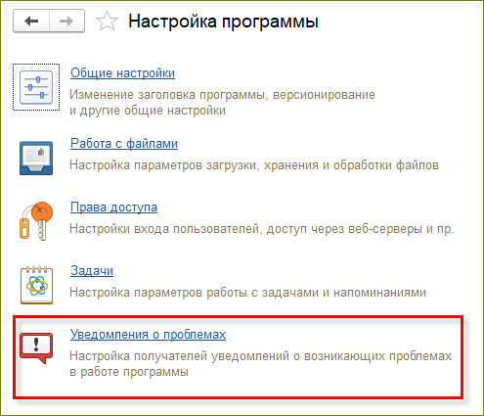
Уведомления о проблемах
Уведомления по почте
На адрес, указанный в поле Email в карточке сотрудника
Письма отправляются от имени системной учетной записи
Если она не настроена появляется ссылка прямо здесь же

Slide 20
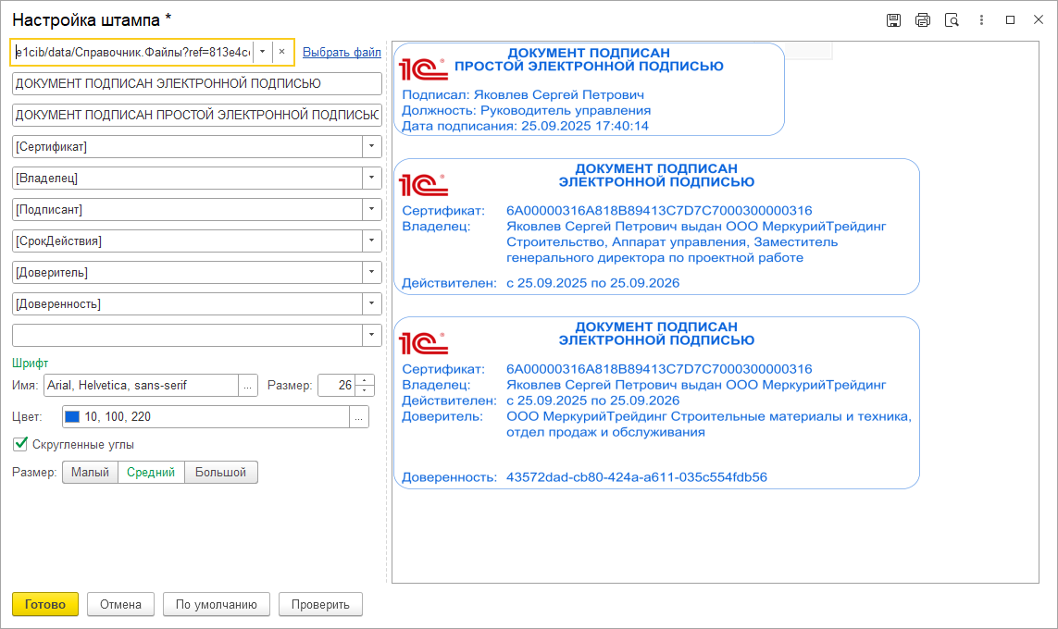
Внешний вид штампа ЭП

Slide 21
Прочее
Режим совместимости «8.3.27»
БСП 3.1.11.215; БИП 2.8.3.5; БЭД 1.9.15.21
Повышено удобство работы в частотных интерфейсах
Улучшено формирование визуализации файлов нетиповых размеров и горизонтальной ориентации
На ОС Linux при наличии на сервере LibreOffice поддерживается:
Предпросмотр файлов DOC, DOCX, ODT
Формирование визуализации из файлов DOC, DOCX, ODT
Сканеры штрихкодов:
Упрощен процесс подключения
Поддержка различных драйверов в Windows, Linux, Android, MacOS
Новые режимы работы: клавиатурный, virtual COM, Bluetooth, Broadcast
…

Slide 22
Новое в библиотеке интеграции

Slide 23

Новое в библиотеке интеграции
Передача групп доступа физ. лиц

Slide 24

Новое в библиотеке интеграции
Передача групп доступа физ. лиц
Передача МЧД

Slide 25

Новое в библиотеке интеграции
Передача групп доступа физ. лиц
Передача МЧД
Передача штрихкодов

Slide 26

Новое в библиотеке интеграции
Передача групп доступа физ. лиц
Передача МЧД
Передача штрихкодов
Доработки под новый интерфейс 8.5

Slide 27

Новое в библиотеке интеграции
Адаптация к облачному режиму работы базы-источника
Адаптация к платформе 8.3.27 без режима совместимости
Поддержка формата обмена 1.0.12
Обмен через FTP-сервер
Удобная история обмена
Присоединение дополнительных файлов при выгрузке документа «на лету»

Slide 28
Спасибо за внимание!
Александр Федай
Разработчик, 1С
doc@1c.ru
Notes:
Вставив рисунок, переместите его на задний план

